Slide 1
NoSQL vs SQL
肖子彤 张倬 谭凌霄
Notes:
大家好，我们的主题是nosql和sql的性能对比
下面是我们的组员

Slide 2
数据库发展史
the History of Databases
Notes:
首先，请允许我简单介绍一下数据库在sql出现以后的历史

Slide 3
数据分类
结构化数据
非结构化数据
半结构化数据
Notes:
伴随着信息社会的高速发展，激增的数据冲击着人们传统的数据处理方式，更多、更乱、更庞大的实时化的数据开始改变人们的生活。对信息的处理已经成为了一个新兴的课题，简单来说，我们可以将信息大致划分为三大类
能够用统一的结构加以表示的信息，我们称之为结构化数据，如数字、符号；
无法用数字或统一的结构表示的，更冗杂的信息，如文本、图像、声音、网页等，我们称之为非结构化数据。
介于结构数据与非结构话数据之间的信息，我们称之为半结构化数据。虽然半结构化的数据同样有着相应的字段，但是其字段可根据需要扩充，即字段数目不定；这样的数据可以说是结构话数据与非结构化数据的灰色过渡区。

Slide 4
发展阶段
一极独霸：SQL
异军突起： NoSQL
多极并起，各有千秋
Notes:
0x01 一极独霸：SQL
在信息时代的初期，人们所能够处理的，只是日常的简单的数据，比如学生的成绩单、职员的工资表，这样的信息，也就是我们所说的 结构化数据 。经过了很长一段时间的探索，人们对数据库的认知经历了层状数据库，网状数据库以及关系型数据库等三个阶段，最终，作为关系型数据库的代表， SQL ，得到了广泛的运用和推广，成为了处理结构化数据的强有力的手段。
结构化数据，因为其明显的结构特征，我们可以通过关系的表述，将实际的数据抽象为二维表，再通过表与表之间形成更复杂的关系，由此外延。 SQL 无疑将关系型数据库的强大发挥到了极致。
0x02 异军突起： NoSQL
随着计算机能力的不断上升，人们的生活越来越离散化和数字化，数据库所要处理的数据复杂度与数据量也在以几何级数上升。同样，伴随着 Web 2.0 时代的到来，数据的冗余与不规则性也在不断地产生。人们终于发现，结构化数据已经开始变得越来越困难，甚至于是不可实现的了。这个时候，基于 Key-Value 的 非结构化数据 库的理念产生了。也就是这个时候， NoSQL 开始进入人们的视线。
对非结构化数据的高效处理，对并发性能的完美提升，对数据实时更新的强力支持，这一切的一切，都使得 NoSQL 不断拥有更高的市场占有率，冲击着 SQL 稳固多年的地位。
0x03 问鼎天下，孰与争锋
从早期 SQL 关系型数据库的完善推广，到八十年代 NoSQL 概念模型的提出，再到如今两极天下的 Web 2.0 时代，人们终于开始意识到数据库技术的发展已经远远落后于数据的增长，于此同时浮出水面的，还有 NoSQL 对 SQL 在数据库技术方面统治性地位的冲击：
一方面， NoSQL 对日新月异的非结构化数据有着令人瞠目结舌的处理能力； 另一方面， SQL 长期的发展意味着其稳定性与拓展性令其他模式的数据库难以望其项背的。
我们的项目，就是想通过多个方面的比较，对两种模式的数据库进行对比，分析比较出两种数据库优劣，以便于将来进行更加深入的学习和分析。

Slide 5
研究方法
Research Methods
Notes:
介绍完背景，让我们把目光转到研究方案上

Slide 6
环境
OS：Ubuntu 14.0.2
CPU:Intel(R) Core(TM) i5-4210M CPU @ 2.40GHZ
RAM：4G
Storage: 20G HDD
SQL：MySQL-5.6.0
NoSQL：MongoDB-2.4.9
Notes:
介绍完工具，下面是实验环境
操作系统和sql版本等相信大家都很熟悉，这里不赘述
我们只简单介绍一下Mongodb
mongodb是一款nosql数据库，和关系型数据库不同，他数据的原子单位是JSON文档，在2015年7月的评选中，mongodb被评为第4受欢迎的DBMS和最受欢迎的文档储存型的DBMS。同时，其对flask,Django,java,nodejs等的良好支持使得他有很广阔的应用场景，因此，我们选择了mongodb作为我们的测试数据库

Slide 7
工具
mysqlslap
smack
Sysbench
YCSB(The Yahoo! Cloud Serving Benchmark)
script
Notes:
工欲善其事必先利其器，所以我们准备了各种工具来衡量这次实验结果
对于mysql我们开始准备了三套工具
分别为mysqlslap,smack,sysbench
而经过多番比较和测试，我们最后使用了和mysql契合最好的mysqlslap
其特点是语法简单,灵活容易使用.该工具可以模拟多个客户端同时并发的向服务器发出查询而且提供了多种引擎的性能比较
Nosql，作为一个新兴的技术，性能测试工具还不是很多，通过查询文献，我们找到了ycsb作为我们的测试工具
YCSB(The Yahoo! Cloud Serving Benchmark)是雅虎编写的一套用于比较NoSQL数据库系统的性能的开源工具。
其特点是可以对不同的nosql数据库进行测试
还可以通过自定义其核心的java包来实现一些自定义操作
尽管这些工具很成熟，但是和我们的需求不是完全切合，所以在最后我们也自己写了各种脚本和代码来进行试验或对工具进行补充

Slide 8
衡量标准
操作执行速度（时间尺度）
数据文件大小（空间尺度）
Notes:
经过阅读各种文献，我们把时间，CPU，内存作为此次实验结果的衡量标准
而我们主要用于实验的操作是增、查、改

Slide 9
结构化数据集实验
Experiment on Structured Datasets
Notes:
为了更好的比较，我们把实验分为了结构化数据和非结构化数据两部分

Slide 10
数据集选择
使用脚本生成的统一的结构化数据集
使用现有实际数据集，（如上海电信某天流量数据集等）
经过比较，选择了以脚本生成的数据集
可以对表的结构进行更细致的定制
实现sql和nosql中数据属性和规模统一
Notes:
我们对网络流量进行抓包和重构，获得了1G左右的结构化数据
也通过脚本生成了各种大小的自定义的结构化数据来进行实验。
经过比较，我们选择通过脚本来灵活的生成实验所需的各种数据。

Slide 11
场景
场景S1: 100%插入。用来加载测试数据
场景S2: 写多读少 90% 更新 10%读
场景S3: 混合读写60%读，30%插入,10% 更新
场景S4: 读多写少 90% 读， 10% 插入、更新
场景S5: 100%读
Notes:
对于结构化的数据，我们按增、查、改的不同比例，分成了五个场景
分别是

Slide 12
操作过程
SQL
生成sql脚本
预热
运行mysqlslap调用sql脚本进行检测
查看数据文件大小
NOSQL
定制workloads
预热
运行ycsb加载workloads进行检测
查看数据文件大小
Notes:
下面我们简单介绍一下操作过程
对于mysql，mysqlslap生成测试的自定义程度不高，于是我们通过自己写的程序生成了各个场景下的自定义查询脚本，然后使用mysqlslap工具进行了测试
对于nosql，因为ycsb无法输出cpu和mem的占用，我们写了一个多线程的执行的程序，一个线程执行性能测试的同时，另外的线程通过shell命令对cpu和mem进行监控
在过程中，我们通过实验还发现了一些有趣的现象，建立索引后，查找、更新等操作的性能有了近100倍的提升。但是与此同时，读操作的性能受到了一定的影响

Slide 13
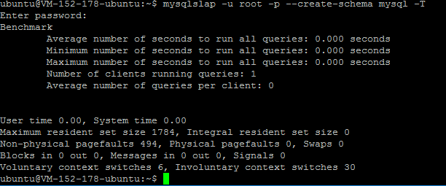
运行截图（mysqlslap）

Slide 14
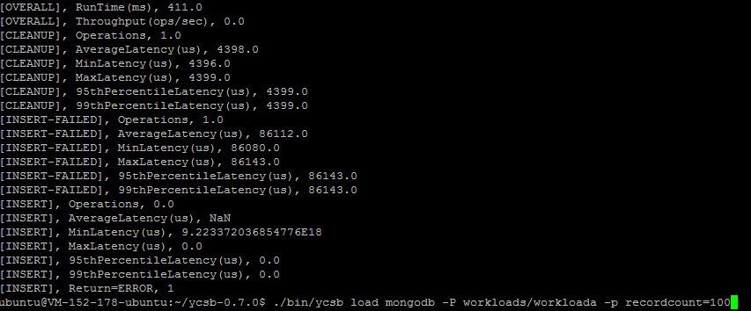
运行截图（YCSB）

Slide 15
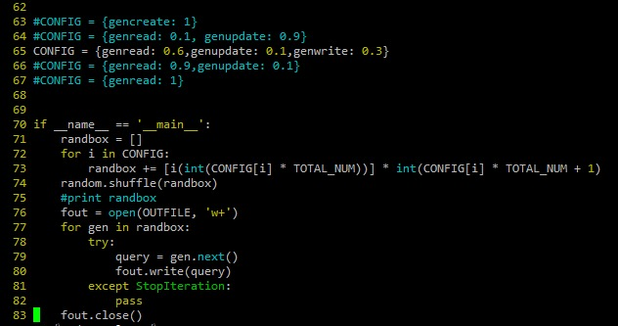
代码片段（SQL）

Slide 16
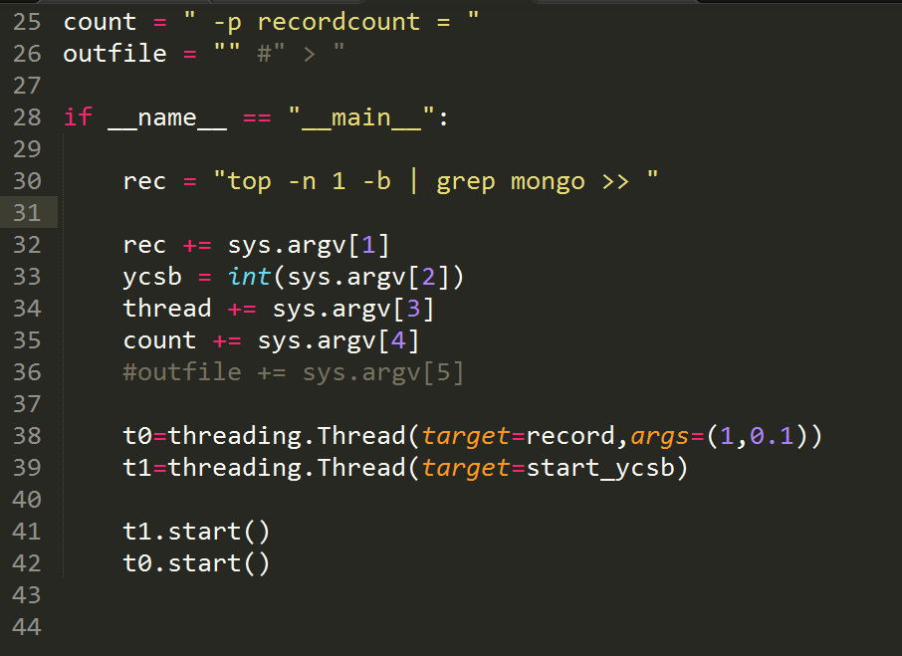
代码片段（NoSQL）

Slide 17
时间性能比较
Notes:
首先是万级的数据，可以看到，在数据规模比较小的时候，mysql还是有优势的

Slide 18
时间性能比较
Notes:
但是当数据集增大到的十万的时候，mysql的优势开始缩小

Slide 19
时间性能比较
Notes:
到百万级的时候，mongodb的速度已经远远超过mysql
那么mongodb为什么会这么快呢
我想大家看了下一张图就明白了

Slide 20
空间占用
Notes:
是的，MongoDB的空间占用几乎达到了MySQL的三倍
这样看来，MongoDB的高速是以巨大的空间占用来实现的

Slide 21
结论
当数据规模较小时mysql操作速度略优于mongodb
对于大规模数据集MongoDB在操作速度上有极大的优势
但其是以巨大的索引空间来获得的这样的优势
索引对查询的优化程度能够达到上百倍
对于mysql，更新操作较之其他操作显得尤为耗时
MongoDB在增删改查等方面消耗的时间近似

Slide 22
非结构化数据集实验
Experiment on Unstructured Datasets
Notes:
下面是非结构化的部分

Slide 23
时间控制
说明：25s
基础概念：1min40s
实验流程： 25s
技术细节一：1min
技术细节二：1min
结果分析：1min
Notes:
对于非结构数据，经过我们的多方考虑，最后决定使用html来作为我们的数据集
我们对交大教务处的网页进行了爬取，
因为完成这次大作业的时间有限，我们最后使用了其中的一万条数据作为我们的测试数据集
nosql方面，我们编写了程序把html转换为json
Sql方面，我们把html转化为了以下的格式

Slide 24
HTML
超文本标记语言（HyperText Markup Language）
标签的多重嵌套和属性的延拓性：二维表难以直接表达
固定的解析规则和结构： DOM Tree
标准的非结构化数据集
Notes:
对于非结构数据，经过我们的多方考虑，最后决定使用html来作为我们的数据集
我们对交大教务处的网页进行了爬取，
因为完成这次大作业的时间有限，我们最后使用了其中的一万条数据作为我们的测试数据集
nosql方面，我们编写了程序把html转换为json
Sql方面，我们把html转化为了以下的格式

Slide 25
HTML
<html>
<head>
<meta http-equiv="X-UA-Compatible" content=“IE=Edge">
<script charset="utf-8" async="" src=“http://xxx.xxx.php?di=123435"></script>
</head>
<body>
<div class="qrcode-wrapper" id="layer" style="display: none”>
<p> It’s an example </p>
</div>
</body>
</html>

Slide 26
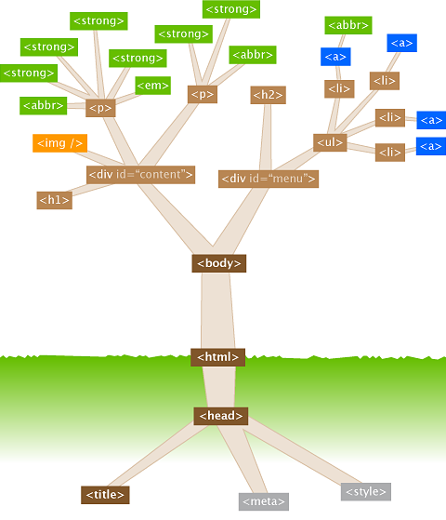
DOM Tree
文档对象模型（英语：Document Object Model，缩写DOM）
将XML（包括HTML）文档解析为由多个节点组成的树形结构
元素节点、属性节点、文本节点等（整个xml文档视为一个文档节点）
所有的节点和最终的树状结构，都有规范的API，以达到使用编程语言操作文档的目的

Slide 27
爬虫
将 Start URL 加入解析队列
从队列中探出目标URL，通过伪造IP信息和http请求头部，欺骗服务器，获取HTML文本信息
解析HTML文本，筛选有用信息，DownLoad至本地
提取HTML文本中的链接，形成新的目标URL，判重后加入解析队列
队列为空时，结束 Crawling
实验中 Start URL 为交大教务处网站首页地址
实验中通过 Scrapy 部署 Python 爬虫

Slide 28
流程简述
将HTML文本储存至 MySQL 与 MongoDB 数据库中
分别对两种数据库还原网页的性能进行测试
从时间尺度和空间尺度对结果进行分析对比

Slide 29
网页解析
SQL
解析Html文件为能够被二维表表达的结构（Get_SQL.py）存入 MySQL
NOSQL
解析Html文件为Json字符串格式（Get_NoSQL.py）存入 MongoDB
Table one: Main
URL | Type | Father | Key（main key）
http://www.baidu.com | #text | 1234 | 1235
Table the: Value
Key （main key） | Value
1235 | It%20is%20an%20example.
Notes:
在这里，我们假设的场景为类似百度快照的应用
我们需要通过数据库快速的还原应用
Sql实现该应用需要十分复杂的sql语句
而与此同时，nosql只需要提取出简单的json就可实现该功能
在这里可以看到，nosql相对于mysql有极大的优势

Slide 30
网页还原，孰优孰劣？
SQL
确定获取网页还原所需信息应执行的sql语句序列（如此复杂以至于需要用脚本来生成这些语句）
依次执行sql语句获取节点信息，进而还原DOM树结构，保存为Json字符串形式（SQL2Json.py）
还原Html文件（Json2Html.py）
NOSQL
执行一次读操作，获取Json数据
还原Html文件（Json2Html.py）
为保障实验结果的可靠性：Get_SQl.py、Get_NoSQL.py、SQL2Json.py、Json2Html.py 的主要算法部分均由小组成员编写，避免了引入模块造成的性能缺陷
整个实验流程中使用了包括 DFS BFS 表达式解析 AC自动机等多种算法
Notes:
在这里，我们假设的场景为类似百度快照的应用
我们需要通过数据库快速的还原应用
Sql实现该应用需要十分复杂的sql语句
而与此同时，nosql只需要提取出简单的json就可实现该功能
在这里可以看到，nosql相对于mysql有极大的优势

Slide 31
结果

Slide 32
结论
SQL
单单查询操作就需几十秒近一分钟，为 NoSQL 的十多万倍
逻辑复杂，不考虑还原过程就已需几百行代码进行辅助工作
存储麻烦，需将每个html分解为数千个节点以便存于sql数据库
NOSQL
所耗时间为毫秒级
逻辑简单，一次查询操作加即可完成
存储方便，将 Html 解析为可存储的 Json 十分简单
NoSQL在处理非结构化的数据上优势巨大，完虐SQL！

Slide 33
总结
Notes:
正如前言，MySQL在处理结构化的数据上有一定的优势，但是，
随着应用场景的不断多元化，NoSQL或许会成为一些应用的很好的选择

Slide 34
结论
mysql 速度逊于nosql ，优点在于可以灵活处理结构化数据，长期的发展使得其在很多方面比较成熟
nosql 在处理非结构化数据上能力很强，但处理结构化的数据却难以实现复杂的逻辑
总的来说，正如之前提到的那样，各种技术各有千秋， 可以在适宜的场景发挥相应的作用
同时不得不提到的是，随着大数据的冲击和Web2.0时代的到来，非结构化或者超量结构化数剧登上时代的舞台，结构化的数据库必将向非结构化进行演化和拓展。事实上 Mysql 5.7 已经迈出了这一步！
Notes:
以下是我们的参考文献

Slide 35

GitHub
因为时间有限，我们并没有把我们整个实验展现出来
所以我们把相关的材料，程序/脚本的源代码都放到了github上
如果大家想重现或者改进我们的项目，可以通过扫描这个二维码查看我们的项目
欢迎大家对我们的项目commit
Notes:
因为时间有限，我们并没有把我们整个实验展现出来，
另外，我们的研究和实验还有很多不足的地方
所以我们把相关的材料，程序/脚本的源代码都放到了github上，
如果大家想重现或者改进我们的项目，可以通过扫描这个二维码查看我们的项目
欢迎大家对我们的项目commit

Slide 36

功能展示网页
我们将我们的成果以网页
的形式展现在了服务器上
欢迎同学们扫码体验
最后，请同学们不要DDoS
不要注入攻击，小服务器不
容易 @(・●・)@
Notes:
因为时间有限，我们并没有把我们整个实验展现出来，
另外，我们的研究和实验还有很多不足的地方
所以我们把相关的材料，程序/脚本的源代码都放到了github上，
如果大家想重现或者改进我们的项目，可以通过扫描这个二维码查看我们的项目
欢迎大家对我们的项目commit

Slide 37
参考文献
[1]Li Y, Manoharan S. A performance comparison of SQL and NoSQL databases[C]//Communications, Computers and Signal Processing (PACRIM), 2013 IEEE Pacific Rim Conference on. IEEE, 2013: 15-19.
[2]Li X, Zhou W. Performance Comparison of Hive, Impala and Spark SQL[C]//Intelligent Human-Machine Systems and Cybernetics (IHMSC), 2015 7th International Conference on. IEEE, 2015, 1: 418-423.
[3]Aboutorabi S H, Rezapour M, Moradi M, et al. Performance evaluation of SQL and MongoDB databases for big e-commerce data[C]//Computer Science and Software Engineering (CSSE), 2015 International Symposium on. IEEE, 2015: 1-7.
[4]Van der Veen J S, Van der Waaij B, Meijer R J. Sensor data storage performance: Sql or nosql, physical or virtual[C]//Cloud Computing (CLOUD), 2012 IEEE 5th International Conference on. IEEE, 2012: 431-438.
[5]Schmid S, Galicz E, Reinhardt W. WMS performance of selected SQL and NoSQL databases[C]// Military Technologies (ICMT), 2015 International Conference on. IEEE, 2015.
Notes:
以下是我们的参考文献

Slide 38



任务分工
肖子彤：结构化数据下MySQL的部署与测试
SQL查询语句生成及 SQL2Json 功能实现
张倬 ：编写部署爬虫爬取HTML文本信息
Get_SQL、Get_NoSQL、Json2HTML 功能实现
谭凌霄：结构化数据下MongoDB的部署与测试
展示网页的编写与展示平台服务器端的部署
Notes:
因为时间有限，我们并没有把我们整个实验展现出来，
另外，我们的研究和实验还有很多不足的地方
所以我们把相关的材料，程序/脚本的源代码都放到了github上，
如果大家想重现或者改进我们的项目，可以通过扫描这个二维码查看我们的项目
欢迎大家对我们的项目commit

Slide 39
Thanks

